Slide 1
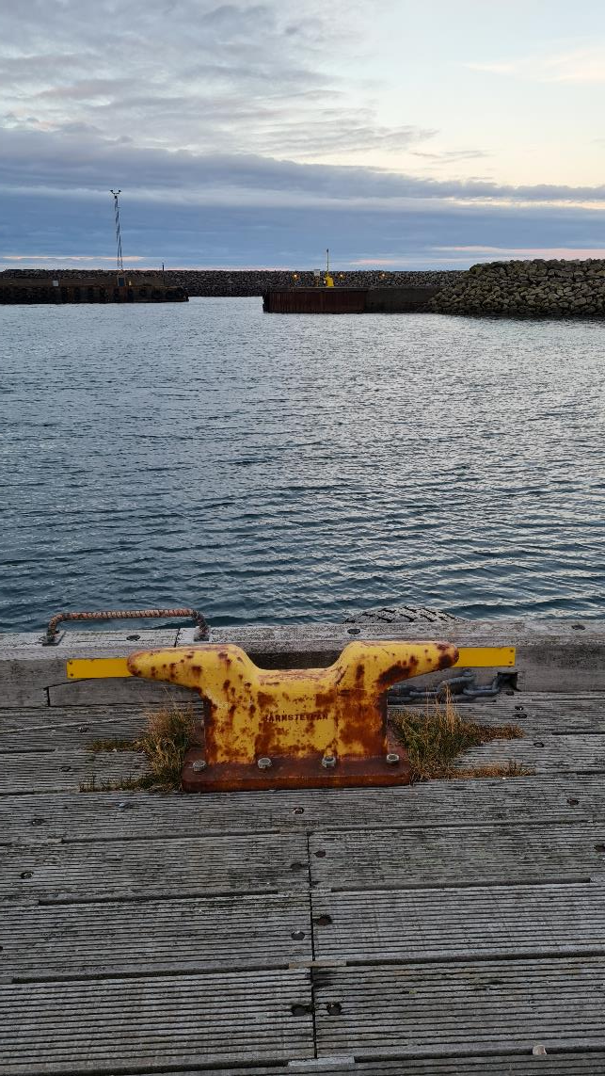
ÚTTEKT OG GREINING Á FJÁRHAGSTÖÐU ÍSLENSKRA HAFNA 2022
Sólveig Ástudóttir Daðadóttir
Tölfræðingur á Hag- og upplýsingasviði,
Sambandi íslenskra sveitarfélaga
Unnið af Sambandi íslenskra sveitarfélaga
Ábyrgðarmaður: Sólveig Ástudóttir Daðadóttir
Notes:
Ágætu fulltrúar hafnafundar
Að kynna úttekt og greiningu á fjárhagsstöðu íslenskra hafnarsjóða árið 2022, sem ég tók saman ásamt vel völdum hjá sambandi sveitarfélaga

Slide 2
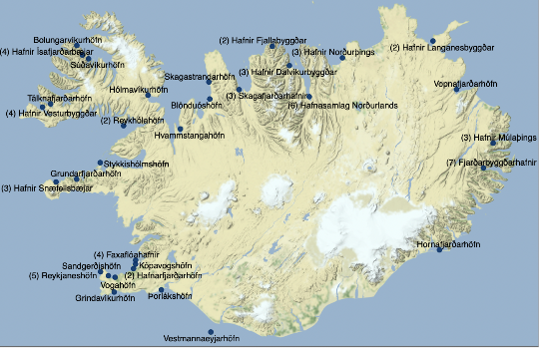
Inngangur
Aðildahafnir
Sambærilegt form
Vinnsla á gögnum
Ennþá sömu 32 hafnarsjóðirnir
Alls 70 hafnir
Excel skjal til útfyllingar
Ársskýrslan unnin í forritinu R studio
Notes:
Söfnun gagna hefur verið með hefðbundnum hætti: sendum út excel-skjal sem við biðjum forsvarsmenn hafnarsjóðanna að fylla út.
Ég vil nota tækifærið og þakka forsvarsmönnum fyrir að skila gögnum.
Mis auðvelt var að fá gögnin frá hafnarsjóðunum en þó bárust að lokum svör frá þeim öllum.

Slide 3
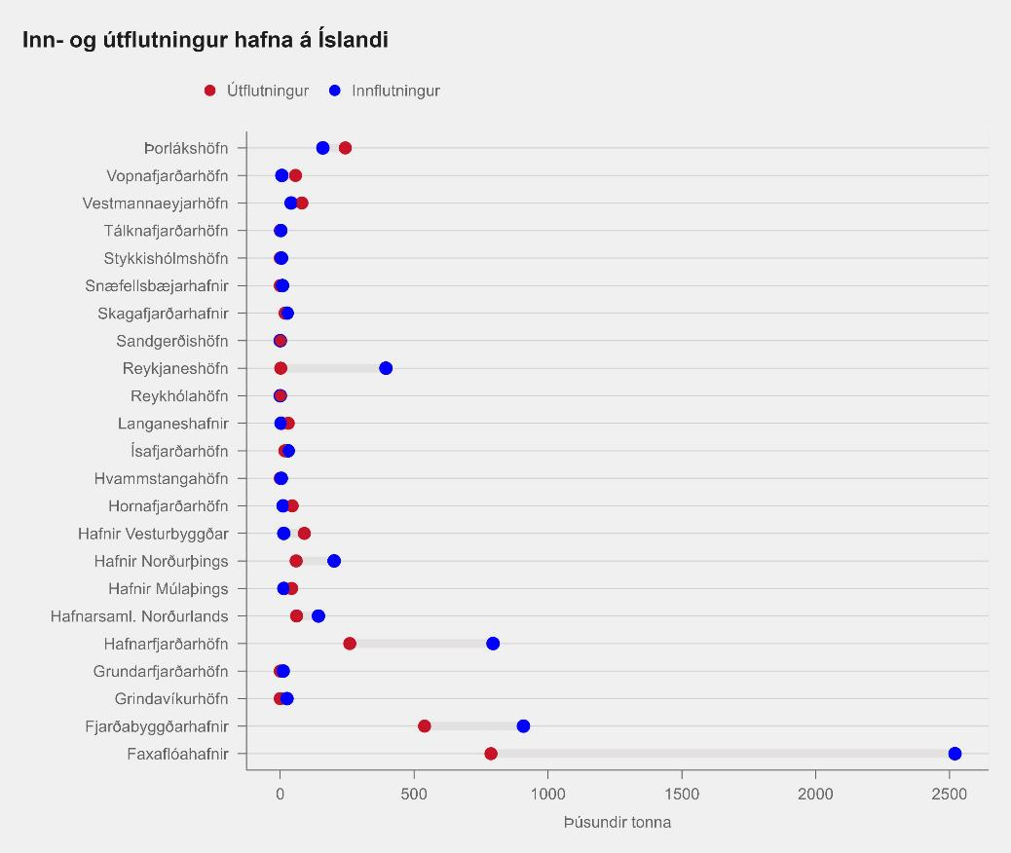
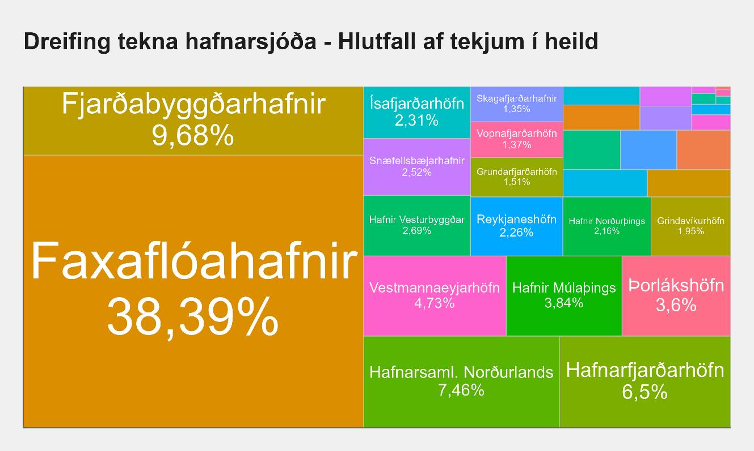
Stöðugildi
Umsvif
Helstu tölur
Inn- og útflutningur
Dreifing Tekna
2022 | Fjöldi stöðugilda
Heildarfjöldi | 220,98
Meðaltal með Faxaflóahöfnum | 6,91
Meðaltal án Faxaflóahafna | 5,41
Notes:
- Hækkuðu stöðugildi um 7,53 frá árinu 2021
- Meðaltöl eru ekki endilega góður mælikvarði á stöðu hafna
- Miðgildið 3,5 stöðugildi – enda Faxaflóahafnir með 78 stöðugildi
- Innflutningur meiri en útflutningur, en þunginn af inn- og útflutningi á þremur höfnum; Faxaflóahöfnum, Fjarðabyggðarhöfnum og Hafnafjarðarhöfn
- Heildar innflutningur 2022: 5,32 m.tonn – sem er 320.000 tonna aukning frá 2021
- Heildar útfluningur 2022: 2,33 m.tonn – sem eru 70.000 tonna aukning frá 2021
- Faxaflóahafnir er um 38% af heildartekjum hafnarsjóðanna, sem er svipað hlutfall og íbúafjöldi Reykjavíkurborgar af landsmönnnum.

Slide 4
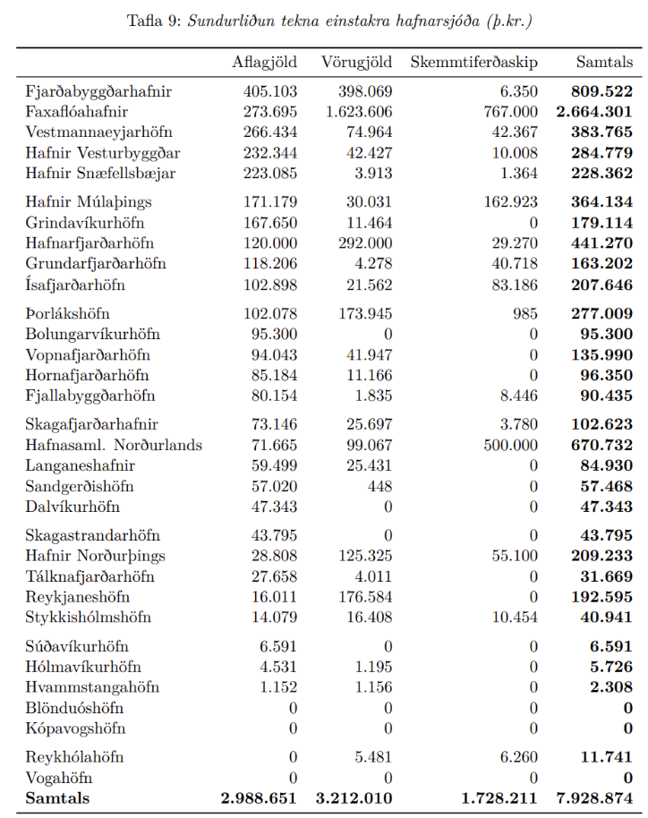
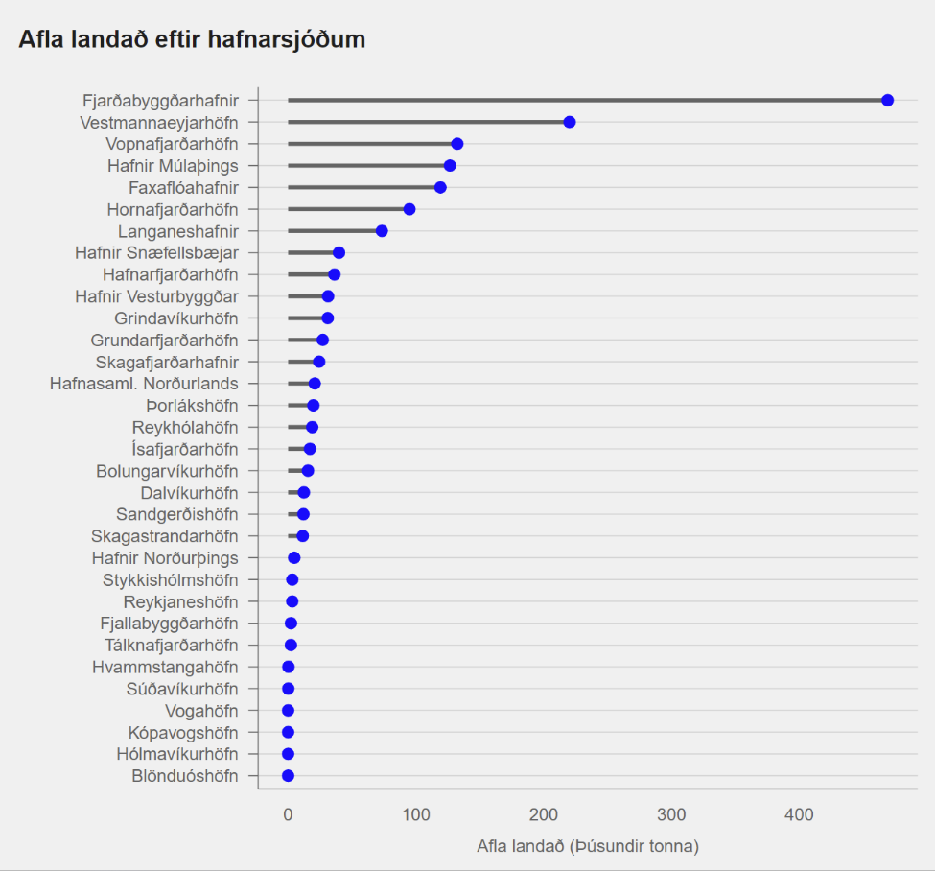
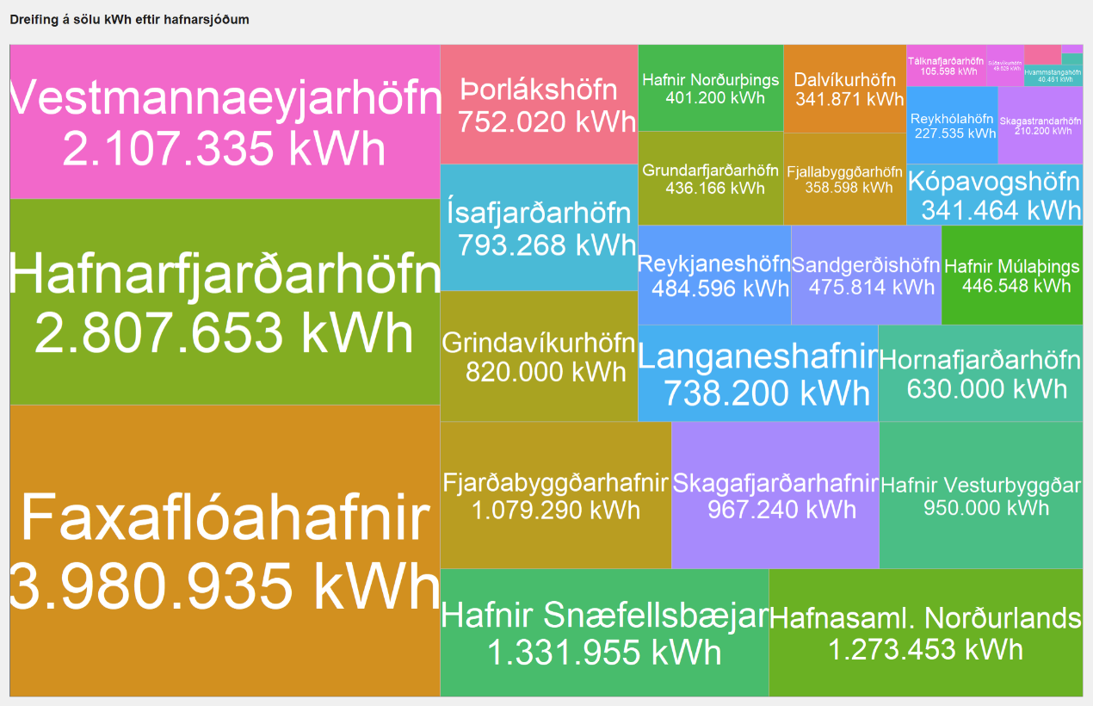
Einstakir sjóðir
Umsvif
Afla landað
Rafmagnssala
Notes:
- Aðrar tekjur vantar hér í samtals-töluna svo hér eru ekki rekstrartekjur hafnanna
- Fengum fleiri tölur um skemmtiferðaskip í ár sem gefur okkur skýrari mynd heldur en kom árið 2021, ekki alveg raunhæft að bera tölurnar saman
- Við spurðum um afla í tonnum en birtum þau hér í þúsundum tonna
- Sjáum móta fyrir 3 hópum, með síðan tvo á toppinum
- Hafnarsjóðir seldur í heild 2.188.657 kWh árið 2022
- 3 söluhæstu hafnarsjóðirnir eru með 8.895.923 kWh sölu eða 40,09%
- Aðstaða til sölu á rafmagni fyrir stærri skip er mikilvægt skref til grænnar framtíðar, en það er áberandi hvaða hafnarsjóðir verða að vera leiðandi í því verkefni

Slide 5
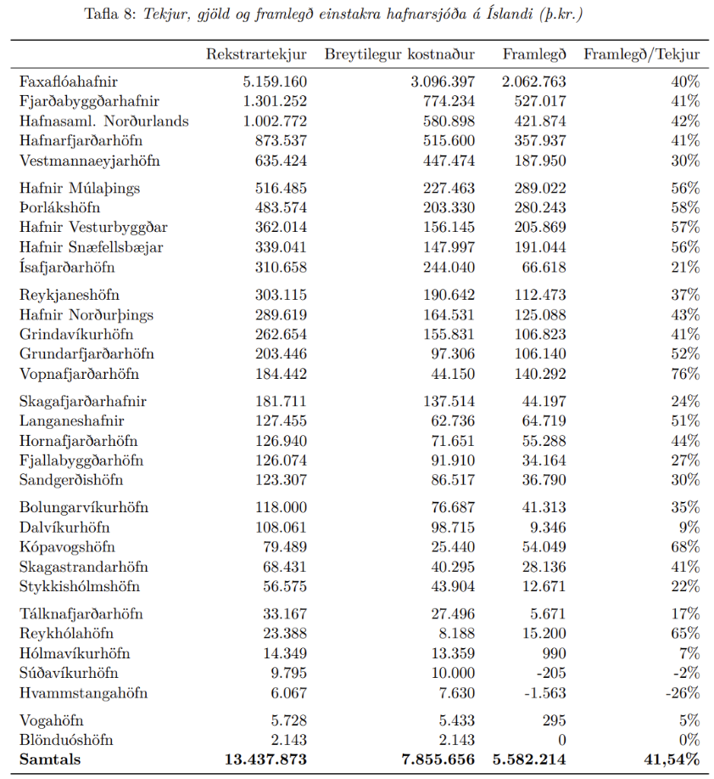
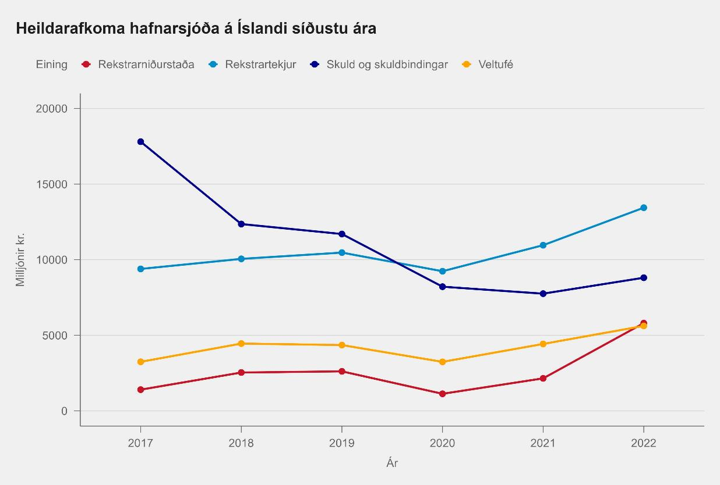
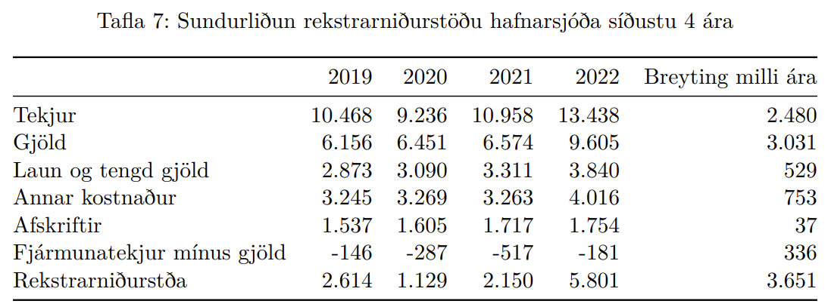
Breyting milli ára
Rekstrarafkoma
Helstu tölur
Sundurliðun
Einstakir sjóðir
Notes:
- Afgerandi hækkun er á rekstrarniðurstöðu hafnarsjóðanna frá árinu 2021 til ársins 2022, og er það vegna hárrar rekstrarniðurstöðu Faxaflóahafnar að upphæð 3.373 m.kr. Þessi upphæð telur til 58,15% af heildar-rekstrarniðurstöðu hafnarsjóða árið 2022. Skýrust að einhverju leiti vegna sölu á hafnarhúsi fyrir rétt rúmlega 2 milljarða.
- Sjáum hvað skuldir og skuldbindingar hafa haldist stöðug síðustu ár á meðan staða hafnarsjóðanna er að batna
- Með frekari sundurliðun á rekstrarafkomu er auðvelt að bera saman tölur milli ára
- Litið á einstaka hafnarsjóði
- Fáum hér framlegð með sem er í heildina 41,54% - neikvæð hjá 2 höfnum og hæst 76% hjá Vopnafjarðarhöfn

Slide 6
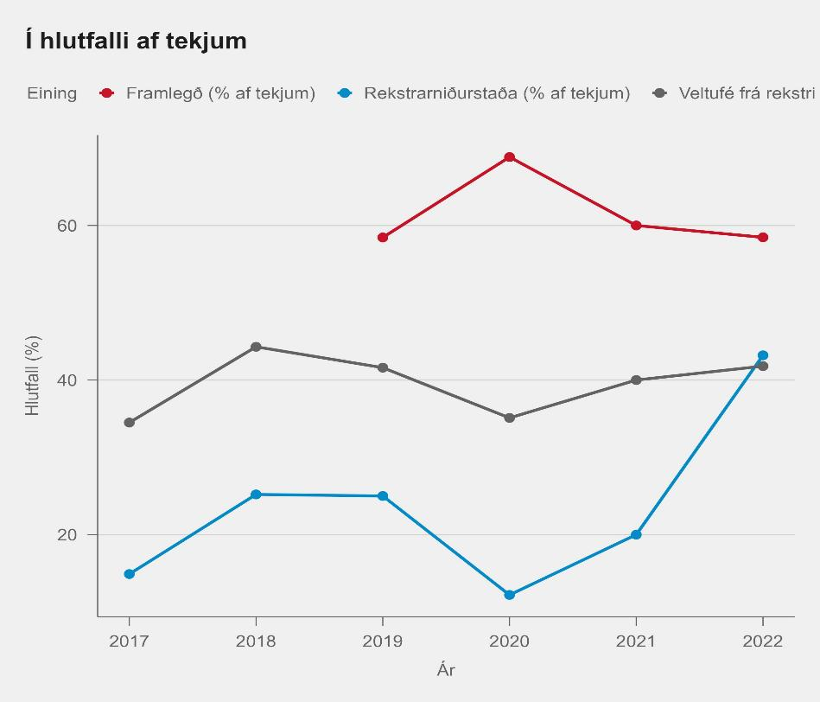
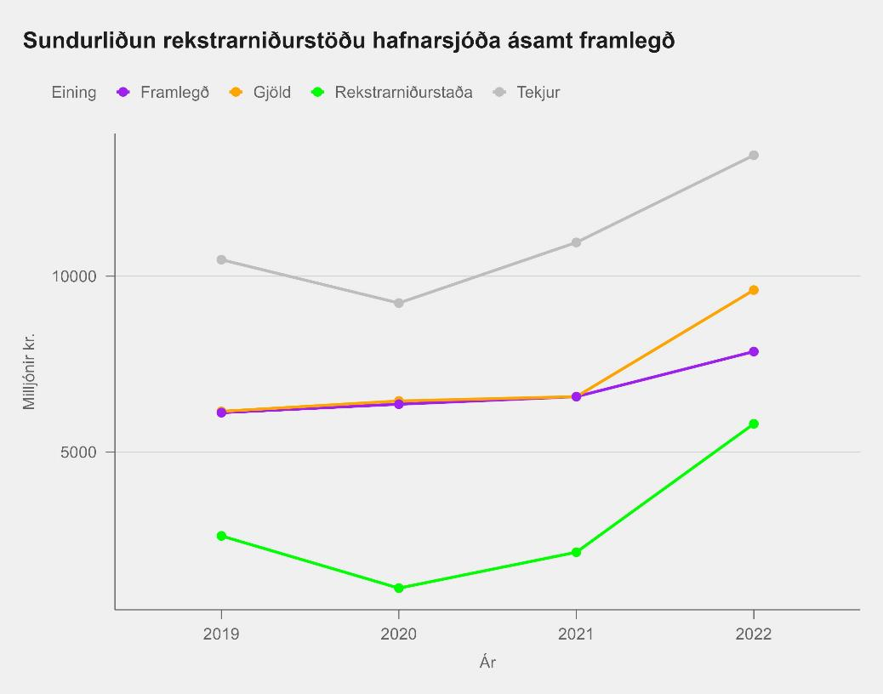
Sundurliðun
Hlutfall af tekjum
Helstu tölur
Hlutfall af tekjum
Notes:
- Helstu tölur út töflunum hér að framan, en aðrar tölur hafa haldist frekar stöðugar milli ára, sem svo afskritir
- Sjáum hér að framlegðin hækkar í lægra hlutfalli en hinar einingarnar
- þegar skoðað í hlutfalli við tekjur (og bætum hérna veltufé frá rekstri við) lækkar hlutfallsleg framlegð frá 2021
- Veltufé stöðugt
- Rekstrarniðurstaðan hækkar verulega – aftur, eflaust vegna fyrrnefndrar sölu Faxaflóahafna á hafnarhúsi

Slide 7
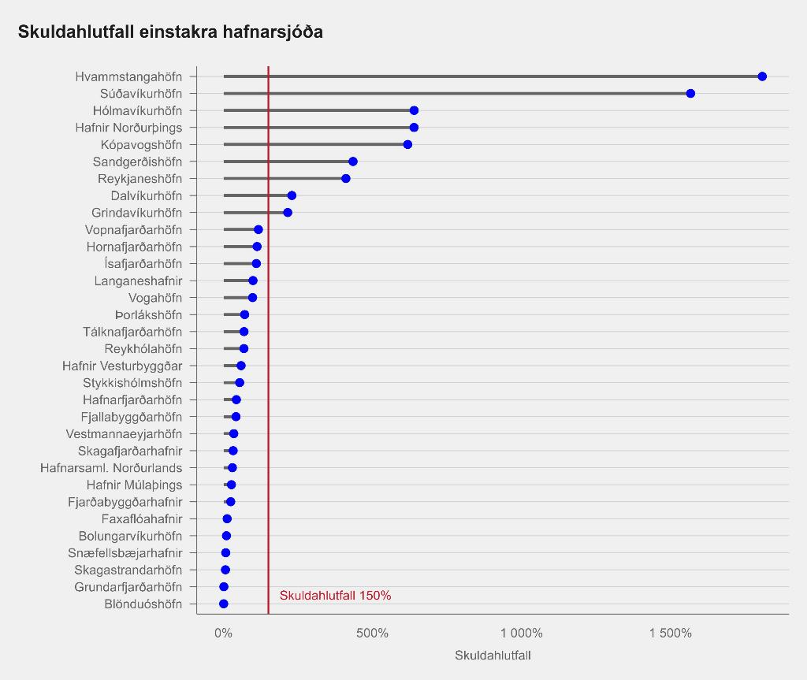
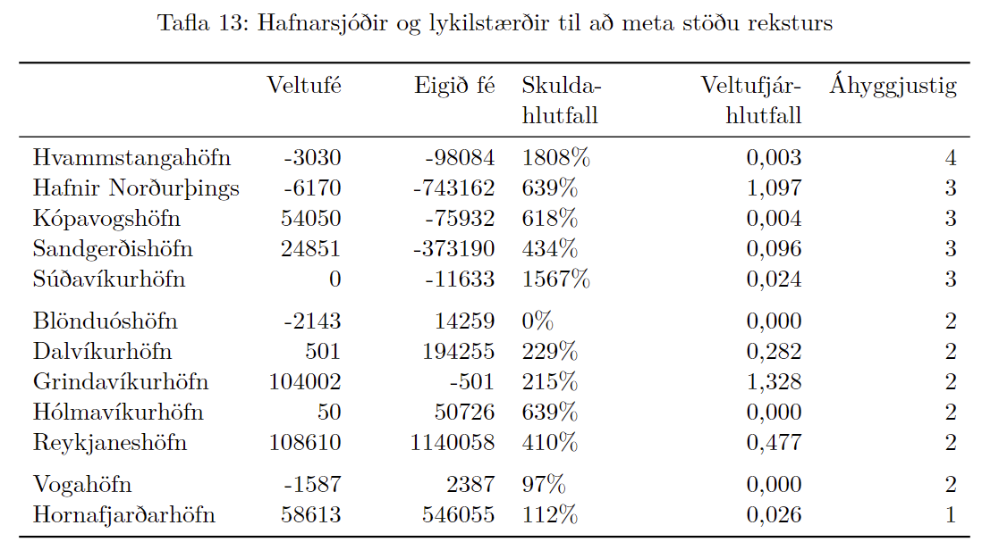
Skuldahlutfall
Skuldir
Helstu tölur
Vandræði?
Skilgreining á hafnarsjóðum í vanda:
Neikvætt veltufé frá rekstri
Neikvætt eigi fé
Skuldahlutfall umfram 150% af tekjum
Veltufjárhlutfall undir 1 (einum)
Notes:
- 9 hafnarsjóðir með skuldahlutfall yfir 150%, en þeir voru 11 árið 2021. Nokkur hreyfing á listanum en engar nýjar hafnir bæst í hóp þeirra með hátt skuldahlutfall
- Vogahöfn í mikið betri stöðu
- Hvammstangahöfn í versnandi stöðu og Súðavíkuhöfn bætt vel við sig.
Sjáum hér þá 12 hafnarsjóði með áhyggjustig yfir 1
Þegar þetta er allt tekið saman þá eru það
- 1 hafnarsjóður með áhyggjustig 4,
- 4 hafnarsjóðir með áhyggjustig 3,
- 6 hafnarsjóðir með áhyggjustig 2 og
- 1 hafnarsjóður með áhyggjustig 1.
Ef skoðuð er sambærileg tafla með áhyggjustigum frá árinu 2021 þá hefur áhyggjustigið hækkað hjá Blönduóshöfn um eitt stig, úr 1 í 2 og Hornafjarðarhöfn bætist við listann með eitt áhyggjustig, en ekkert áhyggjustig árið 2021.
Súðavíkurhöfn lækkar áhyggjustig sitt um eitt stig og er nú 3. Og hefur það lækkað um heil tvö stig hjá Hólmavíkurhöfn, úr 4 í 2.
Hafnir Fjallabyggðar,Reykhólahöfn og Vopnafjarðarhöfn voru með eitt áhyggjustig árið 2021 en hafa ekkert árið 2022

Slide 8
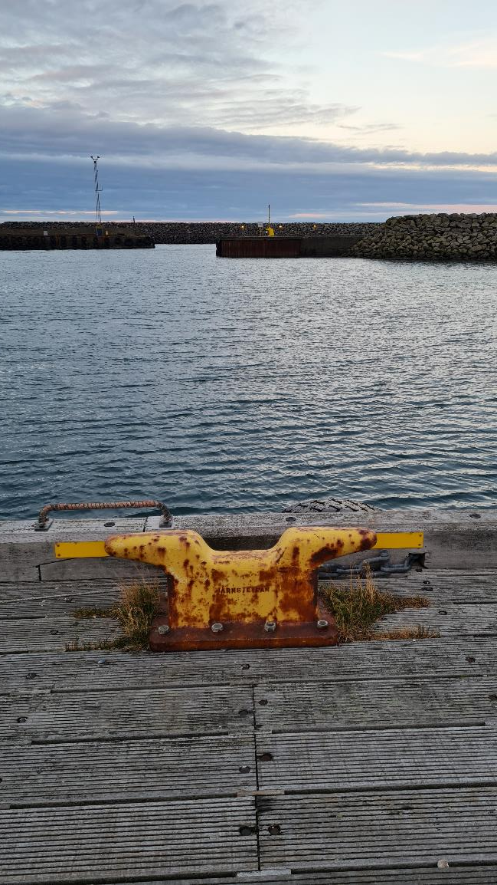
Takk fyrir
Ábendingar vel þegnar á netfangið, solveig@samband.is

